Slide 1
KARABÜK ÜNİVERSİTESİ
FEN FAKÜLTESİ
2023-2024 Akademik Kurul Toplantısı

Slide 2
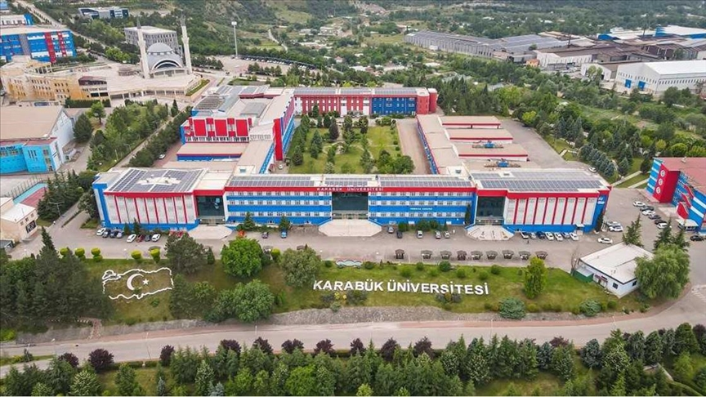
Fakültemiz 2007 yılında Fen-Edebiyat Fakültesi olarak eğitim-öğretim vermeye başlamıştır ve 2010 yılında fakültemizin adı Fen Fakültesi olarak değiştirilmiştir.
Fakültemiz Matematik, Fizik ve Kimya olmak üzere 3 bölümden oluşmaktadır.
Giderek güçlenen akademik kadrosuyla Matematik ve Kimya Bölümleri tam kontenjan doluluğu ile, fizik bölümü de lisansüstü eğitimi ile eğitim-öğretim araştırma faaliyetlerine devam etmektedir.

Slide 3
FAKÜLTE YÖNETİMİ
Prof. Dr. Gökhan GÖKOĞLU
Dekan
Doç. Dr. Yasin KANBUR
Dekan Yardımcısı
Dr. Öğr. Üyesi Çiğdem İNCİ KUZU
Dekan Yardımcısı
Ruhi AKGÜN
Fakülte Sekreteri

Slide 4
AKADEMİK PERSONEL

Slide 5
FİZİK BÖLÜMÜ
Akademik Personel | Anabilim Dalı
Prof. Dr. Necla ÇAKMAK (Bölüm Başkanı) | Genel Fizik
Doç. Dr. Ahmet Mustafa ERER (Bölüm Başkan Yardımcısı) | Genel Fizik
Doç. Dr. Hüseyin YILDIRIM | Atom ve Moleküler Fiziği
Dr. Öğr. Üyesi Khalid Halid Mahdi AAL-SHABEEB | Nükleer Fizik
Dr.Ögr.Üyesi Ulvi KANBUR | Genel Fizik
Araş. Gör. Savaş AĞDUK | Genel Fizik
Toplam 5 öğretim üyesi ve 1 öğretim elemanı

Slide 6
KİMYA BÖLÜMÜ
Akademik Personel | Anabilim Dalı
Prof. Dr. Şaban UYSAL ( Bölüm Başkanı) | Anorganik Kimya
Prof. Dr. Selhan KARAGÖZ | Analitik Kimya
Prof. Dr. Hakan TAHTACI | Organik Kimya
Doç. Dr. Yasin KANBUR | Polimer Kimyası
Doç. Dr. Yasemin TÜMER | Anorganik Kimya
Dr. Öğr. Üyesi Figen ARSLAN BİÇER | Anorganik Kimya
Dr. Öğr. Üyesi Ayşe Elif BÖYÜKBAYRAM | Fizikokimya
Dr. Öğr. Üyesi İsmail YILMAZ | Anorganik Kimya
Dr. Öğr. Üyesi İrem OKMAN KOÇOĞLU (Bölüm Başkan Yrd.) | Analitik Kimya
Dr. Öğr. Üyesi Sedef ŞİŞMANOĞLU (Bölüm Başkan Yrd.) | Polimer Kimyası
Dr. Öğr. Üyesi Semiha YILDIRIM SARIKAYA | Organik Kimya
Dr. Öğr. Üyesi Turgut SÖNMEZ | Fizikokimya
Toplam 12 öğretim üyesi

Slide 7
MATEMATİK BÖLÜMÜ
Akademik Personel | Anabilim Dalı
Prof. Dr. Şerif AMİROV ( Bölüm Başkanı) | Uygulamalı Matematik
Prof. Dr. Ayşe NALLI | Cebir ve Sayılar Teorisi
Doç. Dr. Murat DÜZ | Matematiğin Temelleri ve Lojik
Dr. Öğr. Üyesi Çiğdem İNCİ KUZU (Bölüm Başkan Yrd.) | Geometri
Dr. Öğr. Üyesi Ebru ERGÜN HÜSEYİN | Uygulamalı Matematik
Dr. Öğr. Üyesi Özlem ÖZTÜRK MIZRAK | Uygulamalı Matematik
Dr. Öğr. Üyesi Ahmet EMİN Dr. Öğr. Üyesi Adil HÜSEYİN Dr. Öğr. Üyesi Emrah KARAMAN Dr. Öğr. Üyesi Ahmet Zahid KÜÇÜK Öğr. Gör. Emre Çağlar KARABABA Arş. Gör. Merve Nur BARAN | Cebir ve Sayılar Teorisi Analiz ve Fonksiyonlar Teorisi Uygulamalı Matematik Cebir ve Sayılar Teorisi Matematik Analiz ve Fonksiyonlar Teorisi
Toplam 10 öğretim üyesi ve 2 öğretim elemanı

Slide 8
İDARİ PERSONEL
Fakülte Sekreteri Ruhi AKGÜN
Teknisyen Mustafa DOĞAN
Bilgisayar İşletmeni Nejat CEBECİOĞLU
Sekreter Oktay KAPUCUOĞLU
Teknisyen İzzet Gökhan ASLANDAŞ
Memur Rabia CORA

Slide 9
FİZİKİ DURUM
Fen Fakültesi bünyesinde, 1 adet Kimya öğrenci laboratuvarı, 8 adet Kimya araştırma laboratuvarı, 1 adet Fizik araştırma Laboratuvarı, 1 adet Bilgisayar Laboratuvarı ve 1 adet cihaz odası bulunmaktadır.

Slide 10
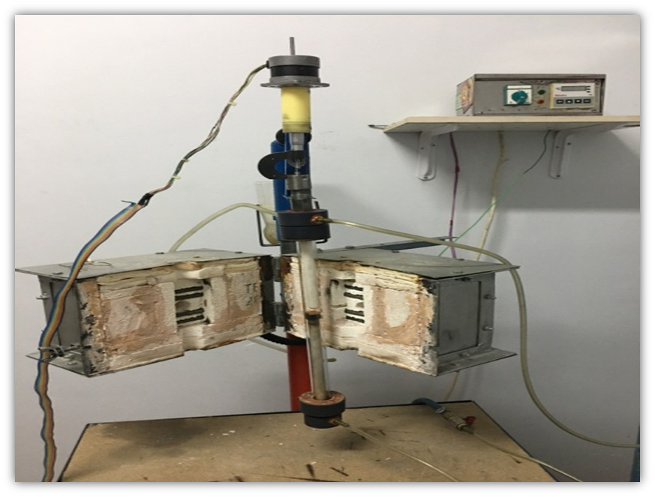
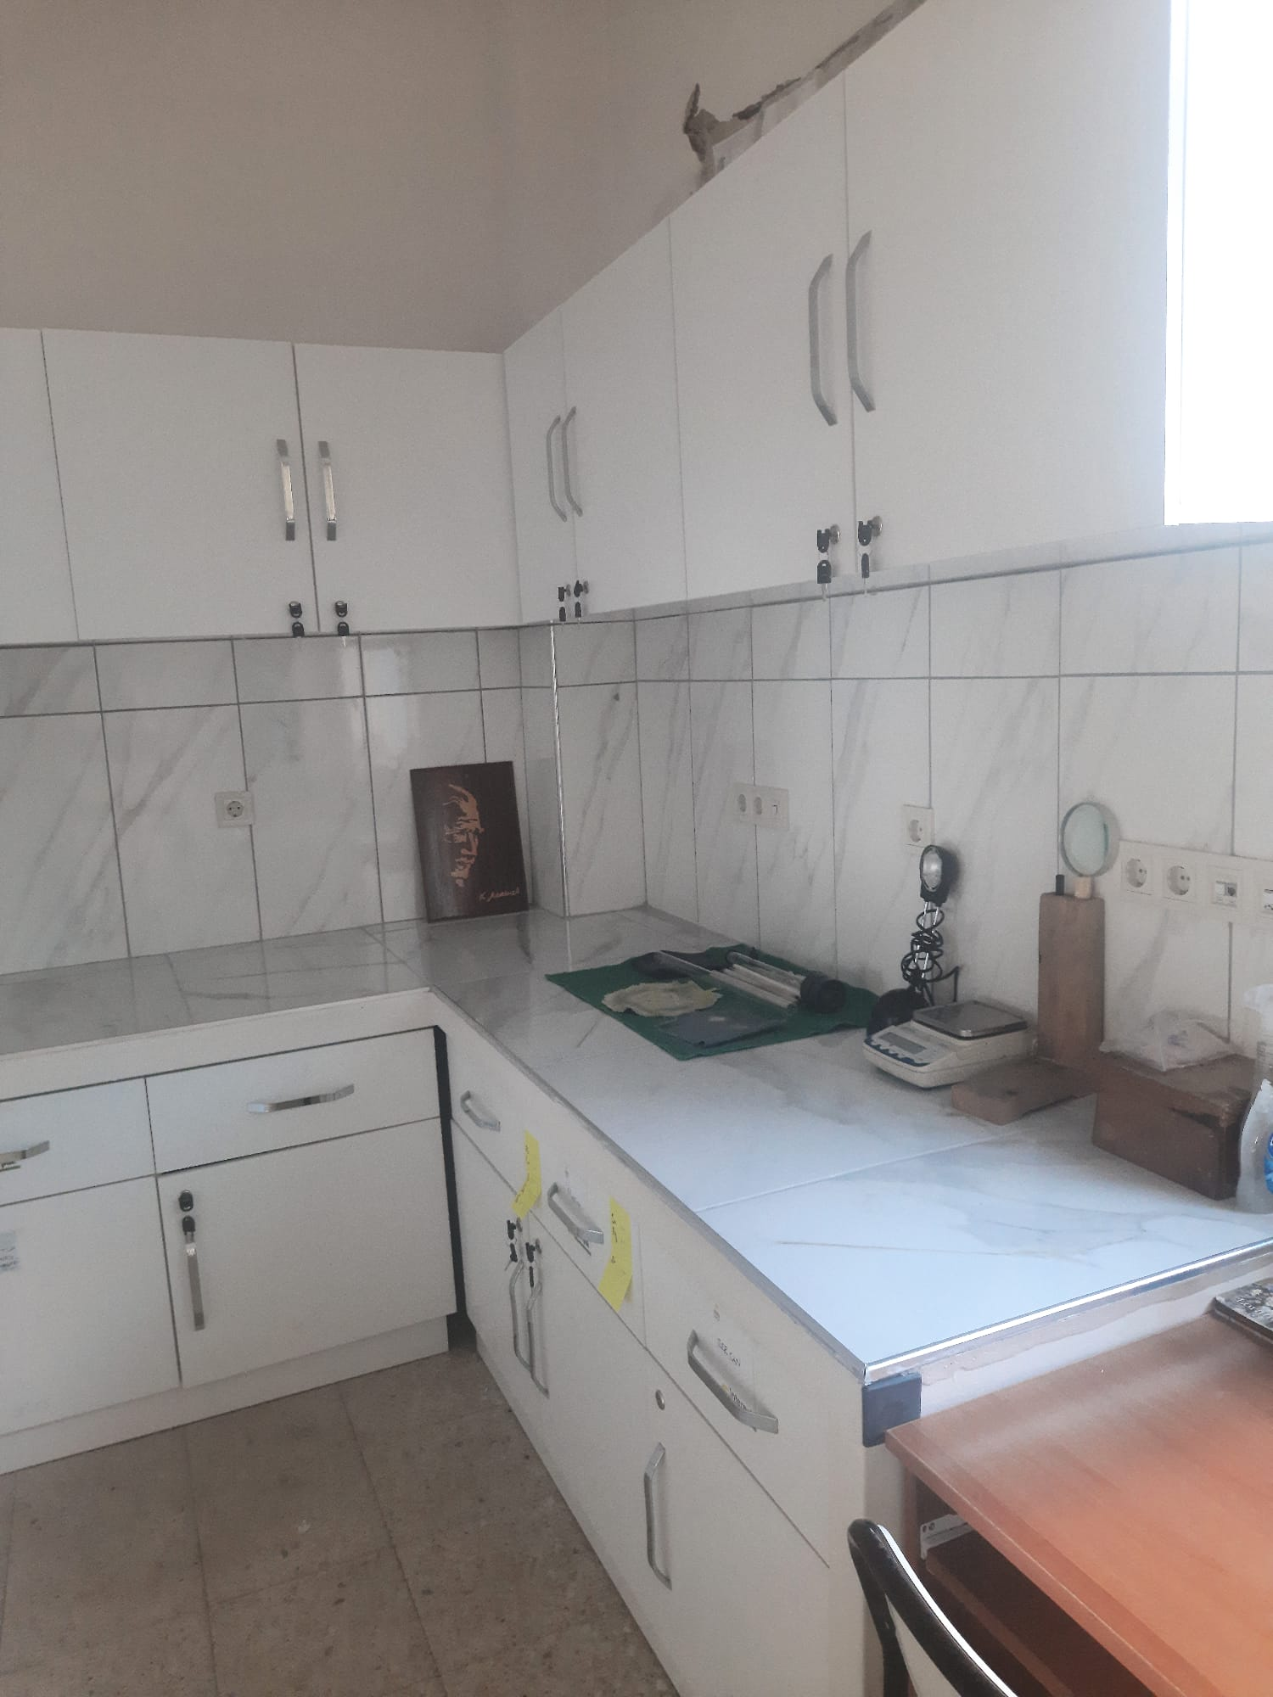
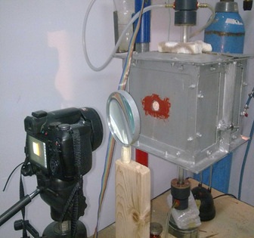
Fizik Bölümü Araştırma Laboratuvarı

Slide 11
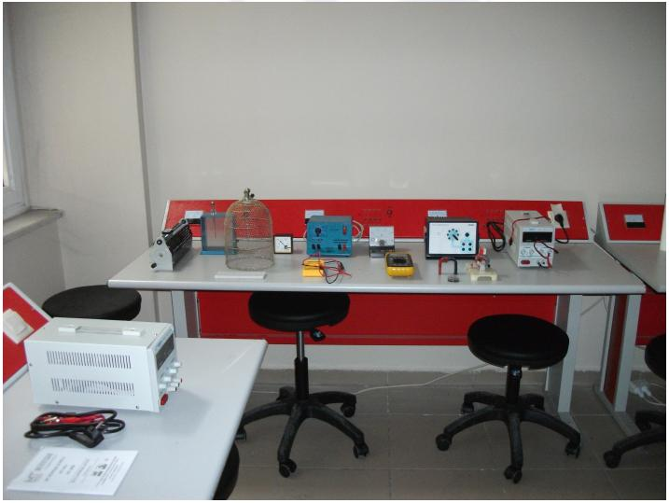
Fizik Bölümü Öğrenci Laboratuvarı​

Slide 12
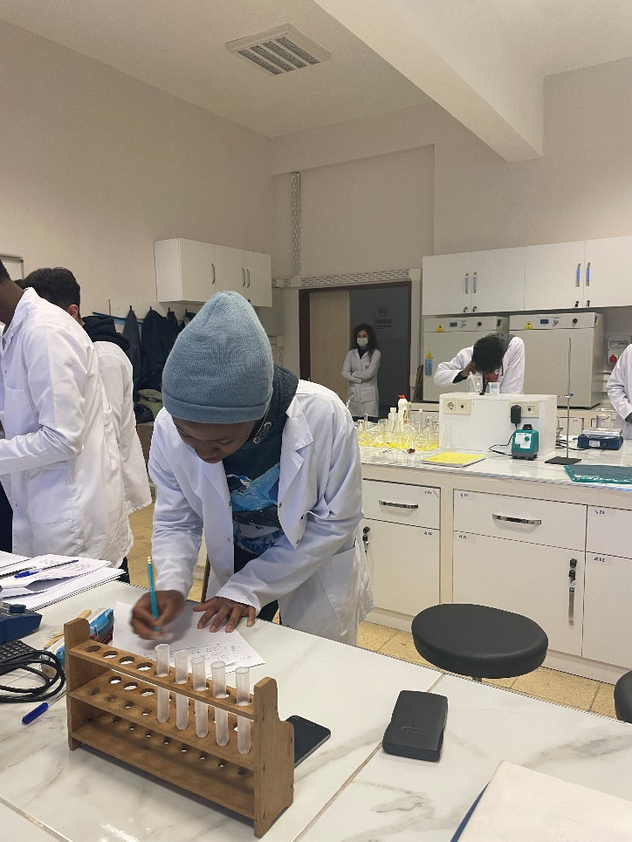
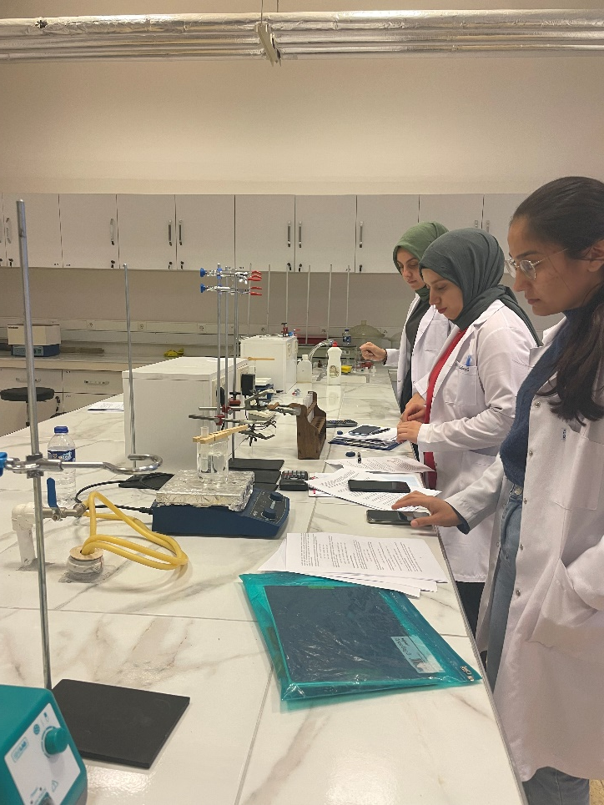
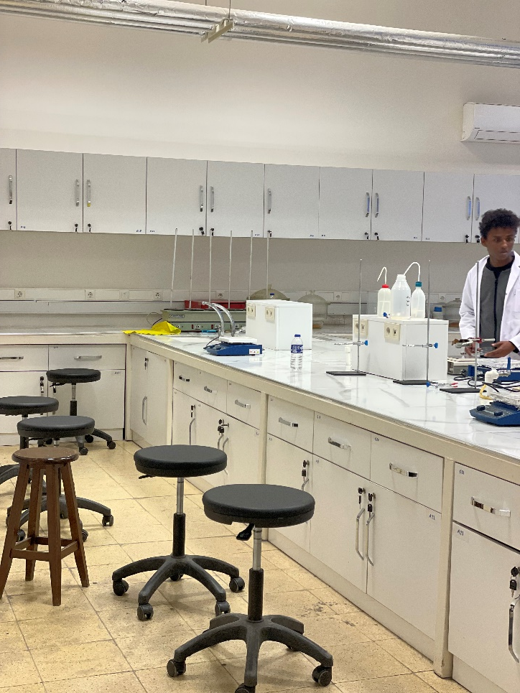
Kimya Bölümü Laboratuvarları
Öğrenci Laboratuvarı

Slide 13
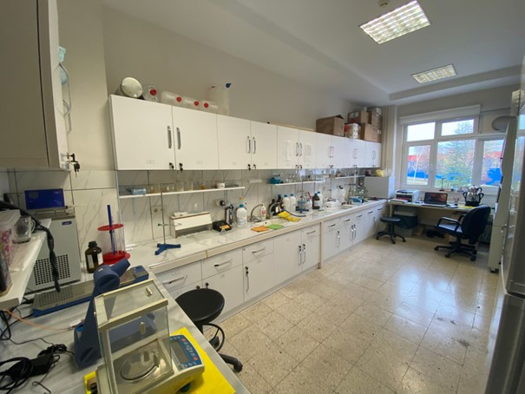
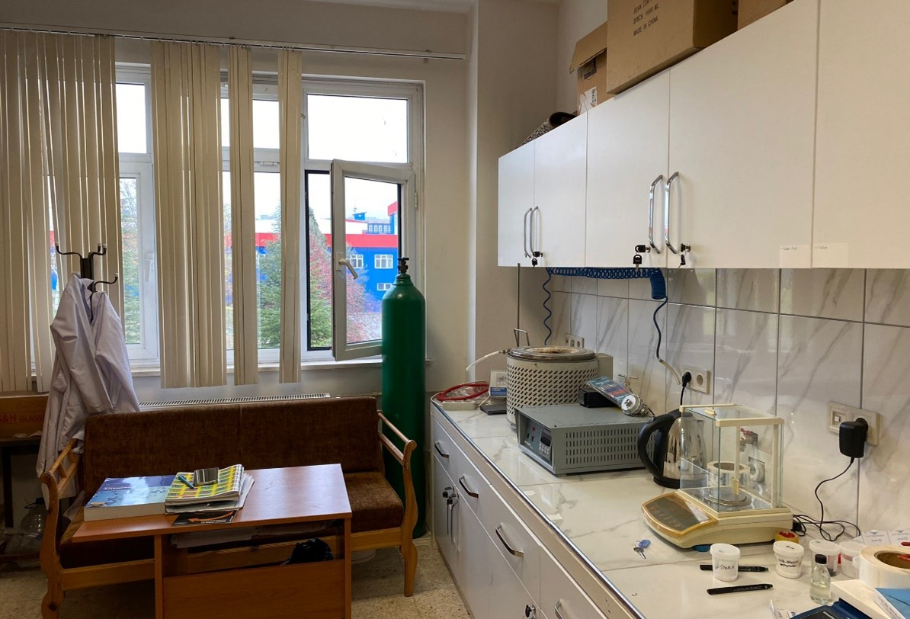
Kimya Bölümü Laboratuvarları
Araştırma Laboratuvarları

Slide 14
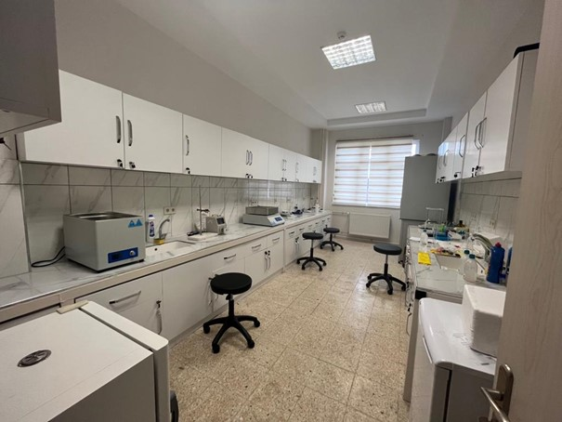
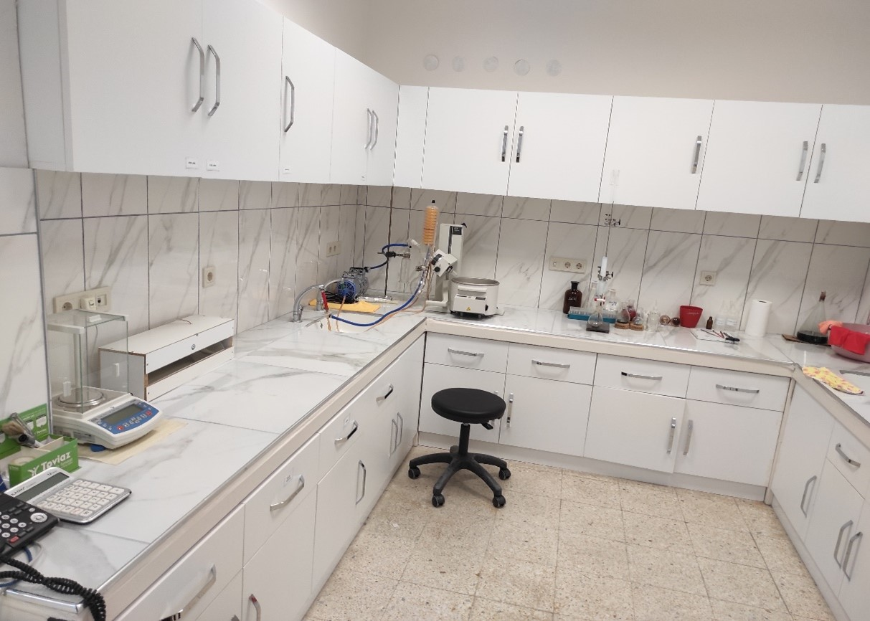
Kimya Bölümü Laboratuvarları
Araştırma Laboratuvarları

Slide 15
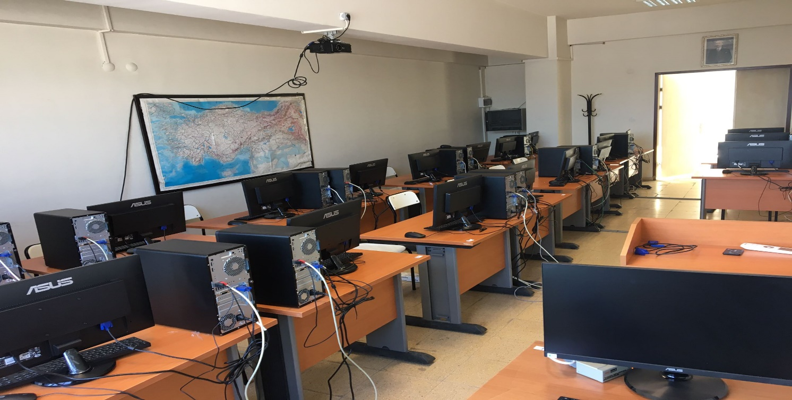
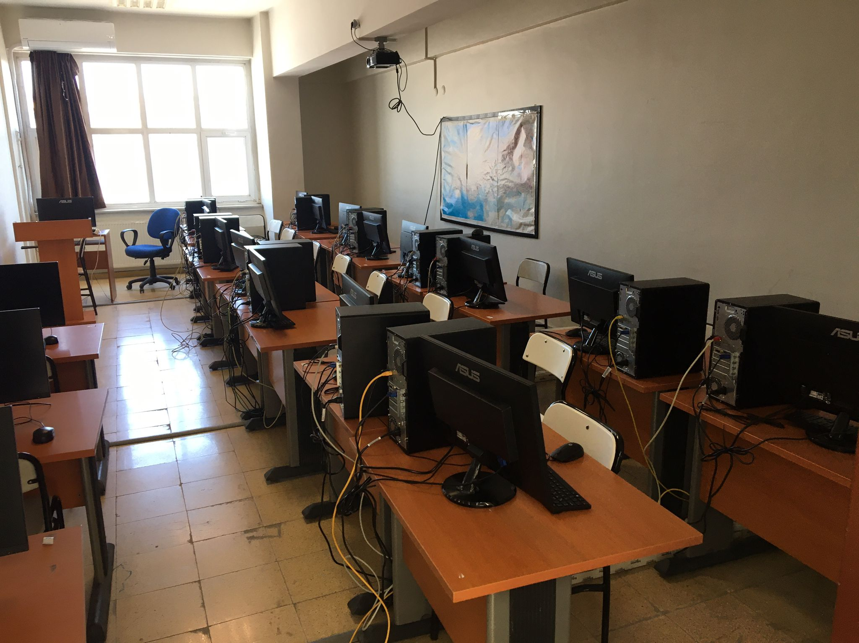
Matematik Bölümü Bilgisayar Laboratuvarı
16 Adet Bilgisayar

Slide 16
ÖĞRENCİ SAYILARI

Slide 17
KİMYA BÖLÜMÜ
Sayısal Bilgiler
2023 Yılında Kimya Bölümünde Kayıtlı Lisans Öğrenci Sayıları
Toplam Öğrenci Sayısı | 177
Uluslararası Öğrenci Sayısı | 64
2023 Yılında Kimya Bölümünde Kayıtlı Lisansüstü Öğrenci Sayıları
Toplam Öğrenci Sayısı | 45
Uluslararası Öğrenci Sayısı | 32
2023 Yılı Mezun Sayısı (Lisansüstü) | 11

Slide 18
MATEMATİK BÖLÜMÜ
Sayısal Bilgiler
2023 Yılında Matematik Bölümünde Kayıtlı Lisans Öğrenci Sayıları
Toplam Öğrenci Sayısı | 264
Uluslararası Öğrenci Sayısı | 29
2023 Yılında Matematik Bölümünde Kayıtlı Lisansüstü Öğrenci Sayıları
Toplam Öğrenci Sayısı | 29
Uluslararası Öğrenci Sayısı | 16
2023 Yılı Mezun Sayısı (Lisansüstü) | 4

Slide 19
FİZİK BÖLÜMÜ
Sayısal Bilgiler
2023 Yılında Fizik Bölümünde Kayıtlı Lisansüstü Öğrenci Sayıları
Toplam Öğrenci Sayısı | 13
Uluslararası Öğrenci Sayısı | 11
2023 Yılı Mezun Sayısı (Lisans) | 2

Slide 20
BİLİMSEL FAALİYETLER

Slide 21
FEN FAKÜLTESİ
Bilimsel Faaliyetler (Son 3 Yıl)
BÖLÜMLER | MAKALE SAYISI | BİLDİRİ SAYISI | KİTAP BÖLÜMÜ SAYISI
FİZİK | 41 | 46 | 1
KİMYA | 83 | 16 | 3
MATEMATİK | 31 | 11 | 8

Slide 22
Fakülte | Ortalama Makale Sayısı
Teknoloji Fakültesi | 22,19
Sağlık Bilimleri Fakültesi | 15.33
Fen Fakültesi | 15.25
Mühendislik Fakültesi | 13.8
İşletme Fakültesi | 11.9
Tıp Fakültesi | 11.26
Edebiyat Fakültesi | 10.7
İİBF | 9.39
Başak Cengiz Mimarlık Fak. | 6.6
İslami İlimler Fakültesi | 4.8
KARABÜK ÜNİVERSİTESİ
Son 5 Yıldaki Fakülte Bazlı Akademisyen Başına Düşen Ortalama Makale Sayısı

Slide 23
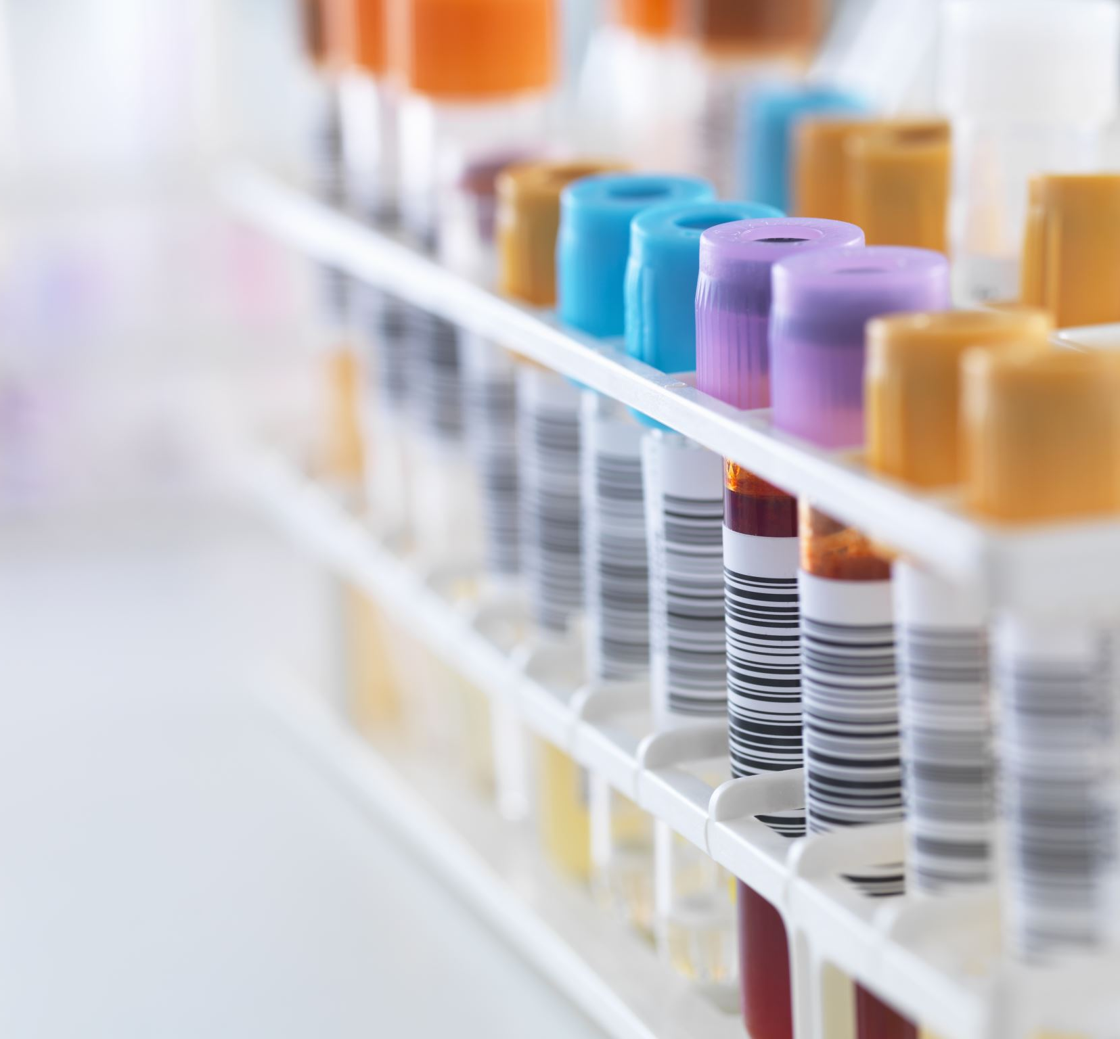
PATENTLER
Prof.Dr. Necla Çakmak -IR-sensor on the base of p-Si-graphene heterojunction
Prof. Dr. Mustafa ER ve Prof. Dr. Hakan TAHTACI - 1,3,4-tiyadiazol-2(3H)-on türevli bileşiklerinin hem reaksiyon süresini kısaltan hem de düşük maliyet ve yüksek verimlerle sentezlenmesi
Dr. Öğr. Üyesi Sedef ŞİŞMANOĞLU -“Kompozit Malzemeler İçin Yeni Bir Matris Kompozisyon”

Slide 25
PROJELER

Slide 26
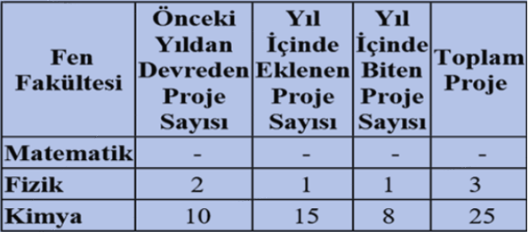
2022 Yılı BAP Verileri

Slide 27
2023 YILI BAP PROJE VERİLERİ

Slide 28
Matematik Projeleri
İl Milli Eğitim Müdürlüğü ile Yapılan Protokol kapsamında ‘Doğada Yürüyorum Matematiği Seviyorum TUBİTAK 4004 Projesi ve yerel proje olarak ‘Geogebra ile çiziyorum Matematiği Öğreniyorum Projesi’ gerçekleştirilmiş olup Milli Eğitim’de görev yapmakta olan 16 Matematik öğretmenine bilgisayar laboratuvarımızda 2 haftalık seminer verilmiştir.

Slide 29
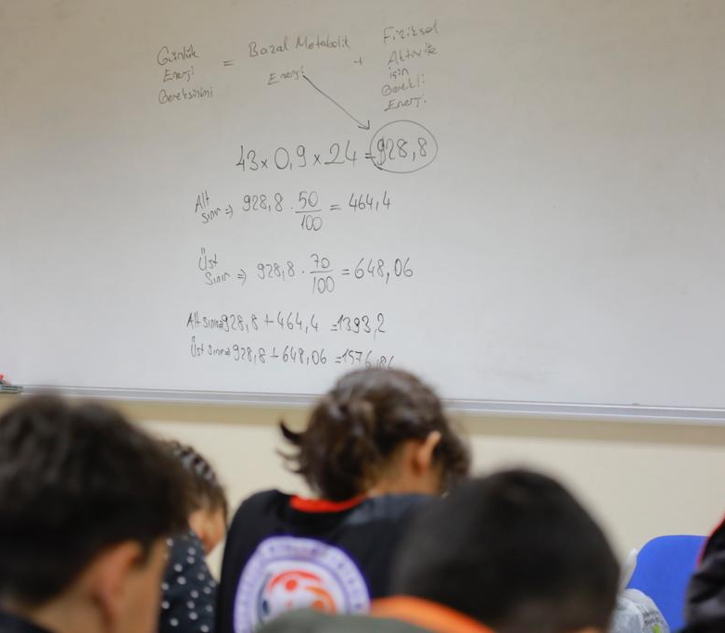
Doğada Yürüyorum Matematiği Seviyorum TUBİTAK 4004 Projesi

Slide 30
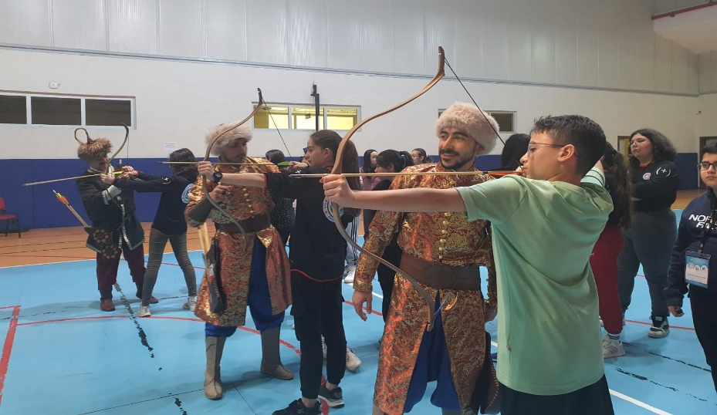

Slide 31
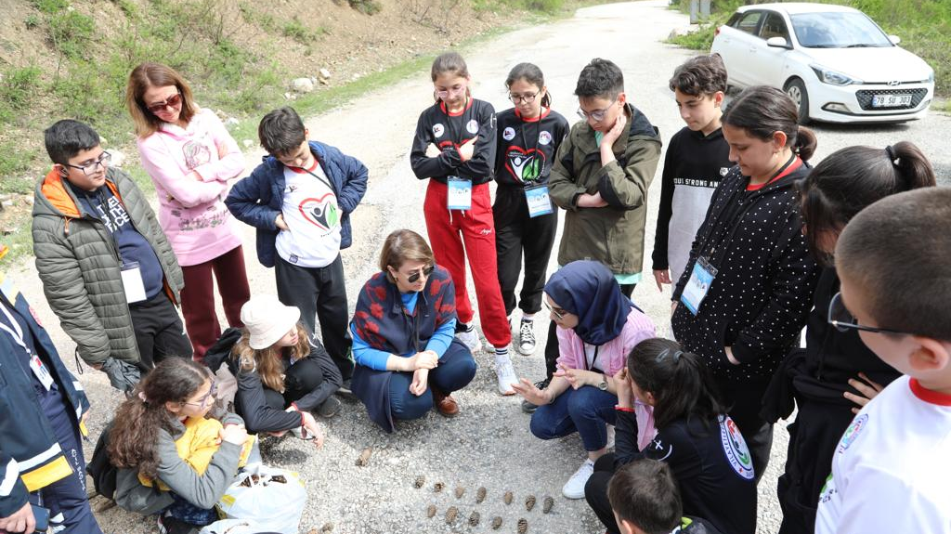
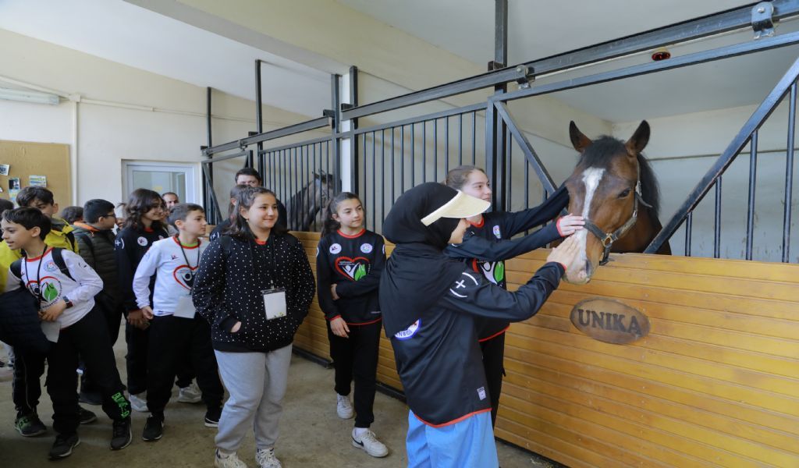
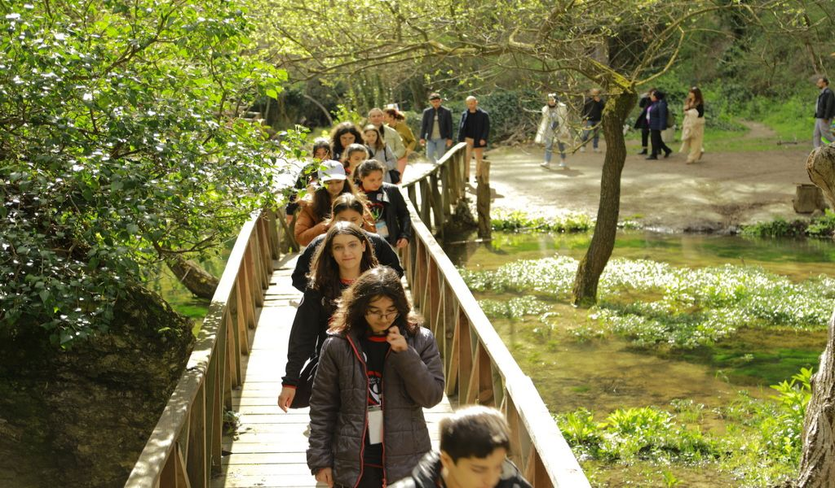
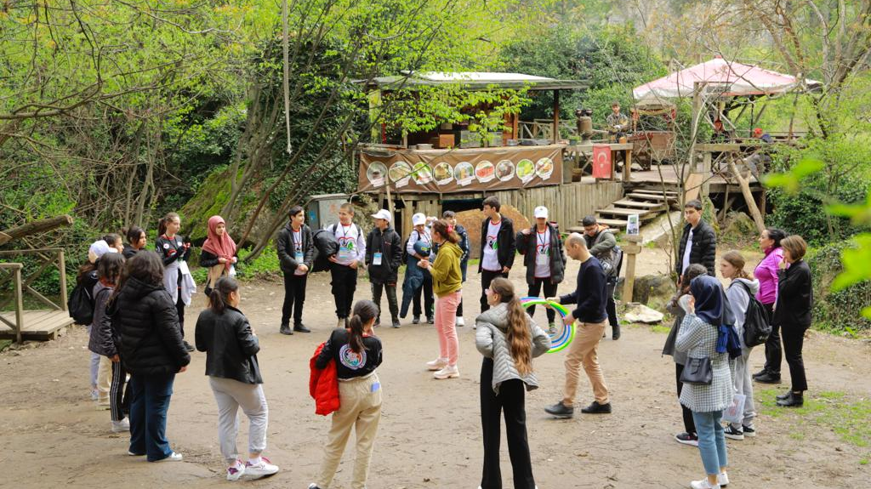

Slide 32
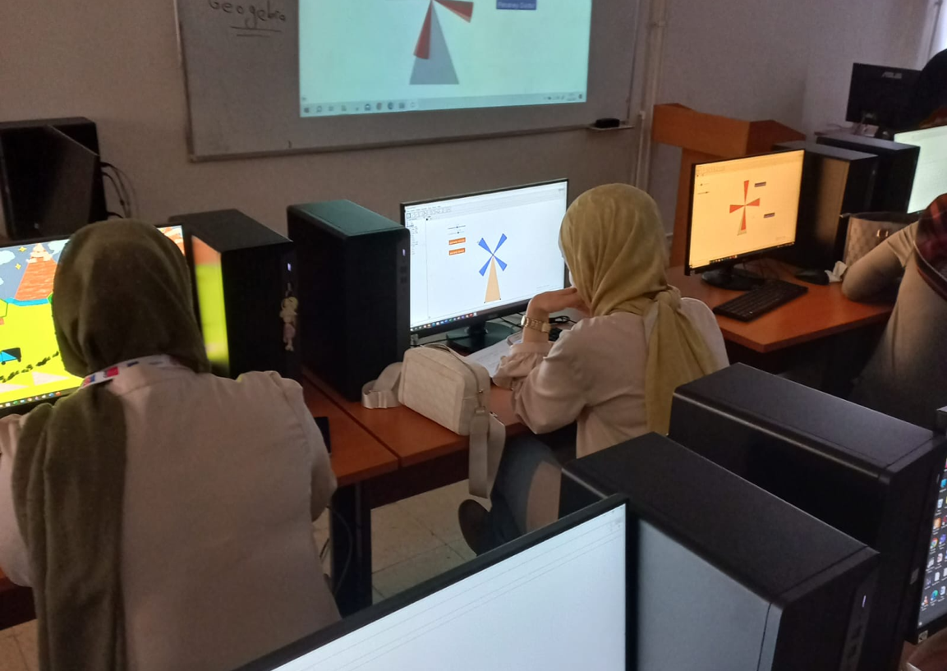
GeoGebra ile Çiziyorum Matematiği Öğreniyorum Projesi

Slide 33
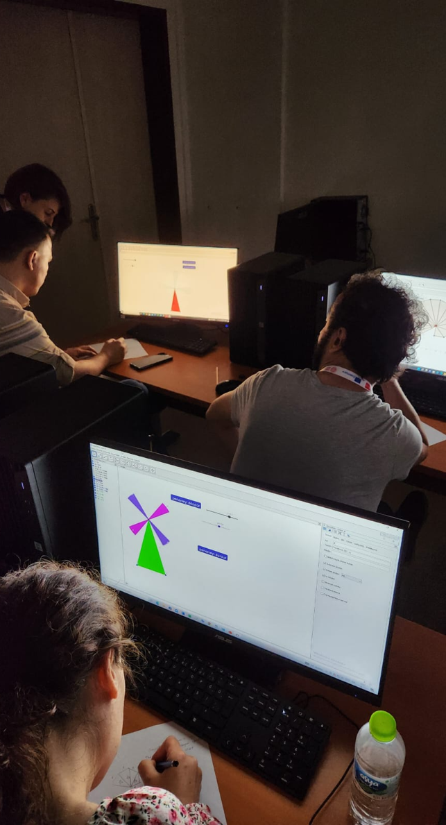
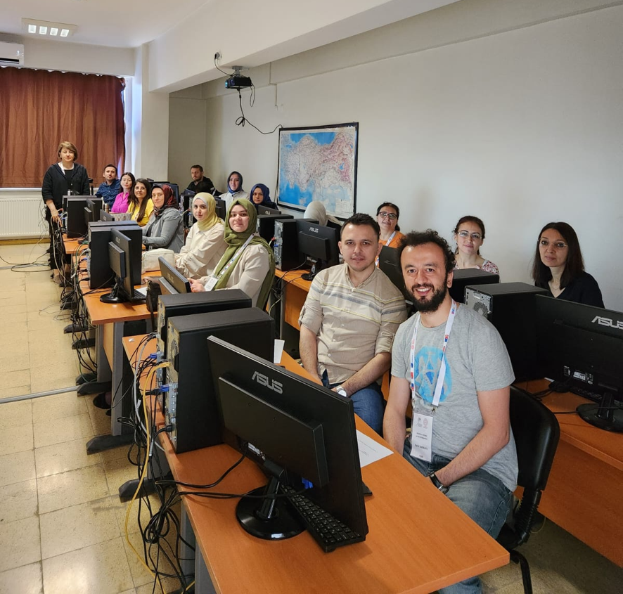
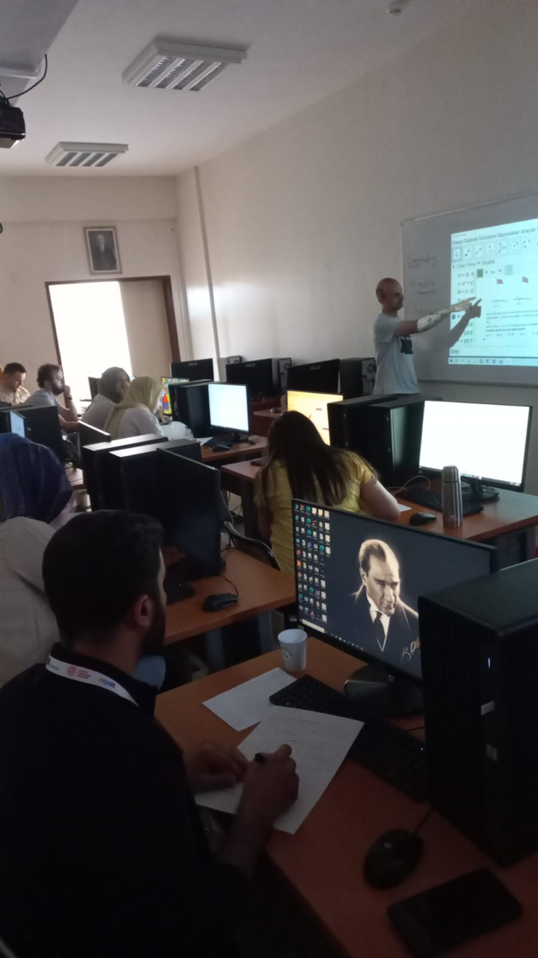

Slide 34
DERS YÜKLERİ

Slide 35
Akademik Personel | 1.Öğretim | 2.Öğretim | TOPLAM
Prof. Dr. Şaban UYSAL | 33 | 5 | 38
Prof. Dr. Selhan KARAGÖZ | 19 | 0 | 19
Prof. Dr. Hakan TAHTACI | 32 | 5 | 37
Doç. Dr. Yasin KANBUR | 29 | 5 | 34
Doç. Dr. Yasemin TÜMER | 35 | 0 | 35
Dr. Öğr. Üyesi Figen ARSLAN BİÇER | 28 | 0 | 28
Dr. Öğr. Üyesi İrem OKMAN KOÇOĞLU | 29 | 0 | 29
Dr. Öğr. Üyesi Sedef ŞİŞMANOĞLU | 29 | 0 | 29
Dr. Öğr. Üyesi Semiha YILDIRIM SARIKAYA | 29 | 0 | 29
Dr. Öğr. Üyesi Ayşe Elif BÖYÜKBAYRAM | 12 | 0 | 12
Dr. Öğr. Üyesi İsmail YILMAZ | 26 | 0 | 26
Dr. Öğr. Üyesi Turgut SÖNMEZ
KİMYA BÖLÜMÜ DERS YÜKLERİ

Slide 36
Akademik Personel | 1.Öğretim | 2.Öğretim | TOPLAM
Prof. Dr. Necla ÇAKMAK | 27 | 0 | 27
Doç. Dr. Ahmet Mustafa ERER | 26 | 5 | 31
Doç. Dr. Hüseyin YILDIRIM | 22 | 5 | 27
Dr. Öğr. Üyesi Khalid Halid Mahdi AAL-SHABEEB | 21 | 0 | 21
Araş. Gör. Dr. Ulvi KANBUR | 20 | 0 | 20
FİZİK BÖLÜMÜ DERS YÜKLERİ

Slide 37
Akademik Personel | 1.Öğretim | 2.Öğretim | TOPLAM
Prof. Dr. Şerif AMİROV | 25 | 8 | 33
Prof. Dr. Ayşe NALLI | 21 | 4 | 25
Doç. Dr. Murat DÜZ | 22 | 4 | 26
Dr. Öğr. Üyesi Çiğdem İNCİ KUZU | 27 | 0 | 27
Dr. Öğr. Üyesi Ebru ERGÜN HÜSEYİN | 18 | 0 | 18
Dr. Öğr. Üyesi Özlem ÖZTÜRK MIZRAK | 9 | 0 | 9
Dr. Öğr. Üyesi Adil HÜSEYİN | 30 | 4 | 34
Dr. Öğr. Üyesi Ahmet EMİN | 19 | 4 | 23
Öğr. Gör. Çağlar Emre KARABABA | 17 | 0 | 17
MATEMATİK BÖLÜMÜ DERS YÜKLERİ

Slide 38
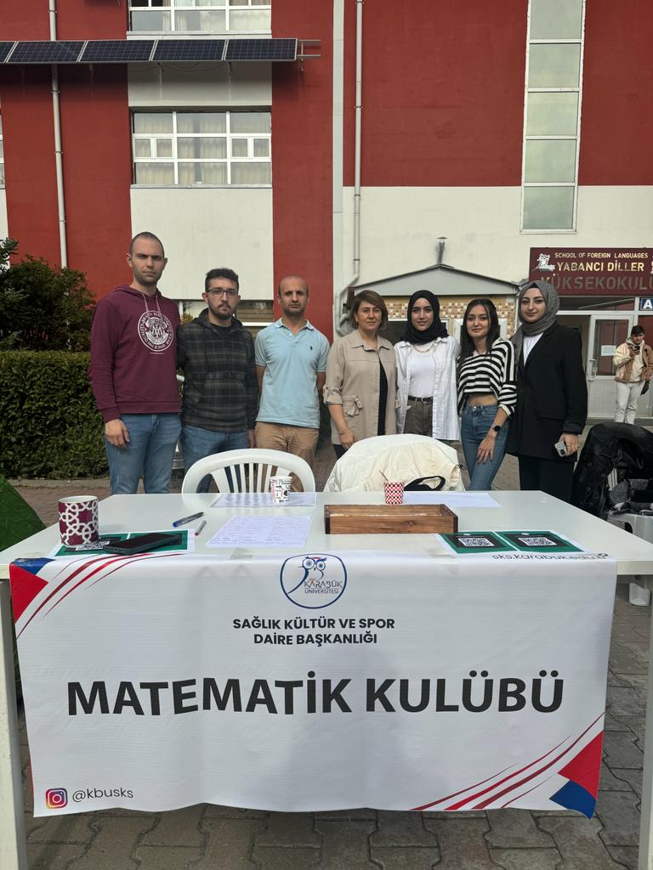

Slide 39
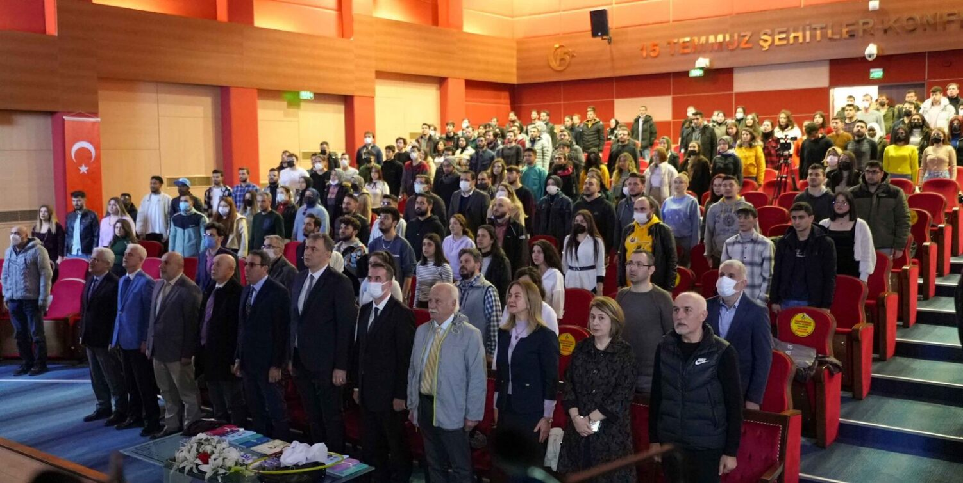
Karabük Üniversitesi’nde 14 Mart Dünya Pi günü kapsamında KBÜ Fen Fakültesi Matematik Kulübü tarafından her yıl “Pi Günü Matematik Etkinliği” düzenlenmektedir.

Slide 40
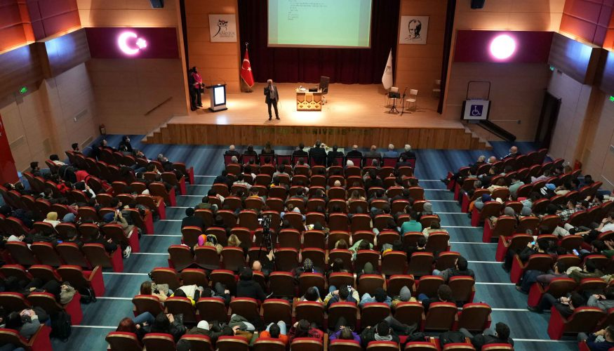

Slide 41
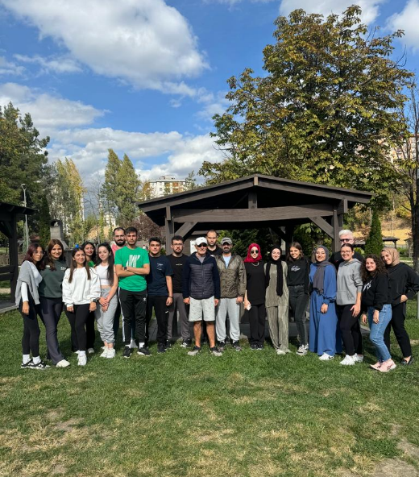
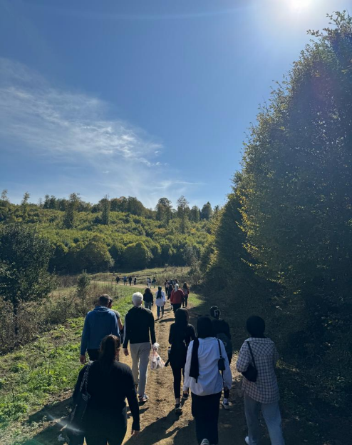
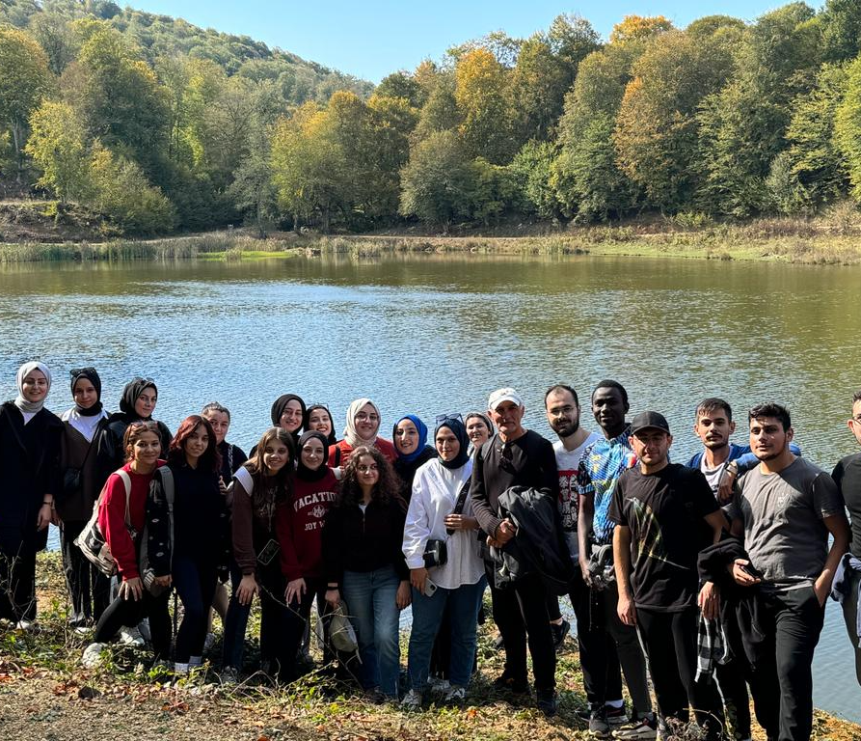
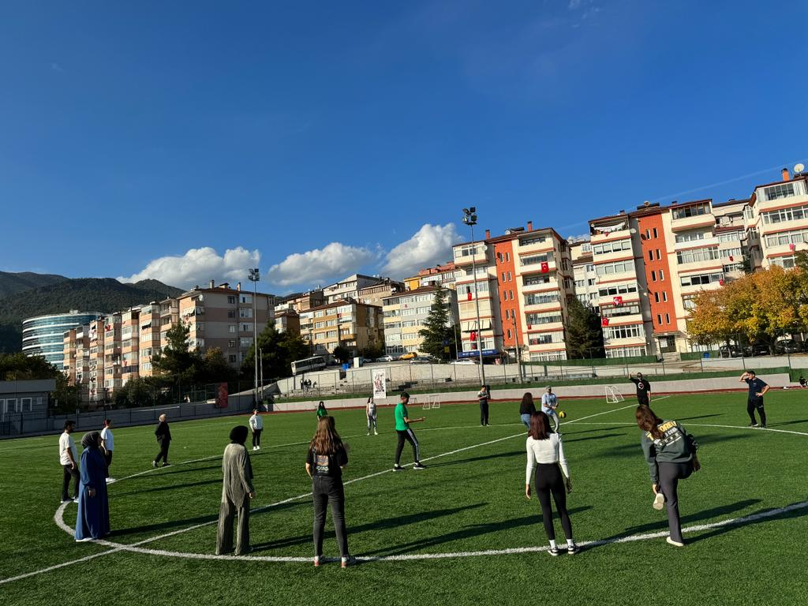

Slide 42
KATILIMINIZ İÇİN TEŞEKKÜR EDERİZ

Slide 43
KARABÜK ÜNİVERSİTESİ
FEN FAKÜLTESİ
2023-2024 Akademik Kurul Toplantısı

